Slide 1
Sistema de gestión de patentes
Integrantes:
Vespe Gianluca
Vovsek Aaron
de Aurteneche Sofía
Villarruel Tiziano

Slide 2
Descripción de proyecto
Datos de patente
Pagar multa

Slide 3
Descripción de proyecto
Este proyecto desarrolla un sistema de gestión de patentes y multas que cuenta con una base de datos donde se almacenan las mismas.
Casos de uso:
Buscar datos de patente
Buscar datos multas
Pagar multas

Slide 4
Descripción de proyecto
Datos de patente
Pagar multa

Slide 5
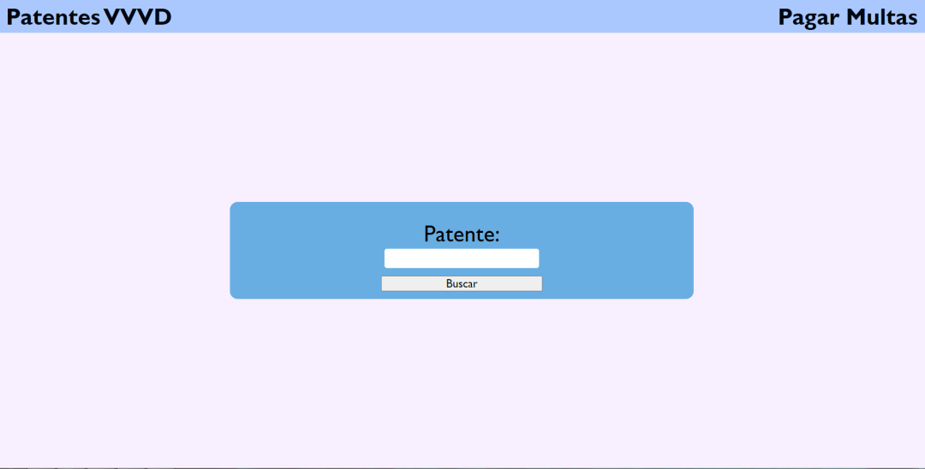
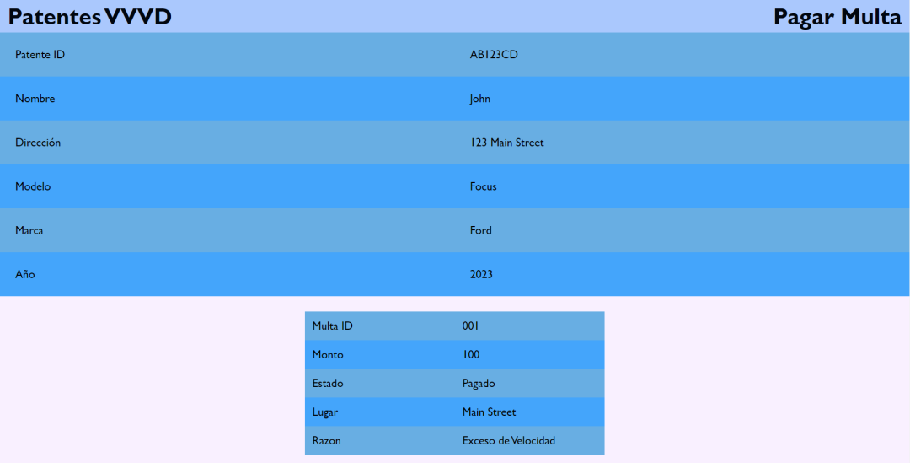
Para ver los datos de una patente y sus multas en caso corresponda, uno debe introducir su patente (AA99AA) en el capo de texto y seleccionar “Buscar”
Lo cual despliega la siguiente pantalla

Slide 6
Descripción de proyecto
Datos de patente
Pagar multa

Slide 7
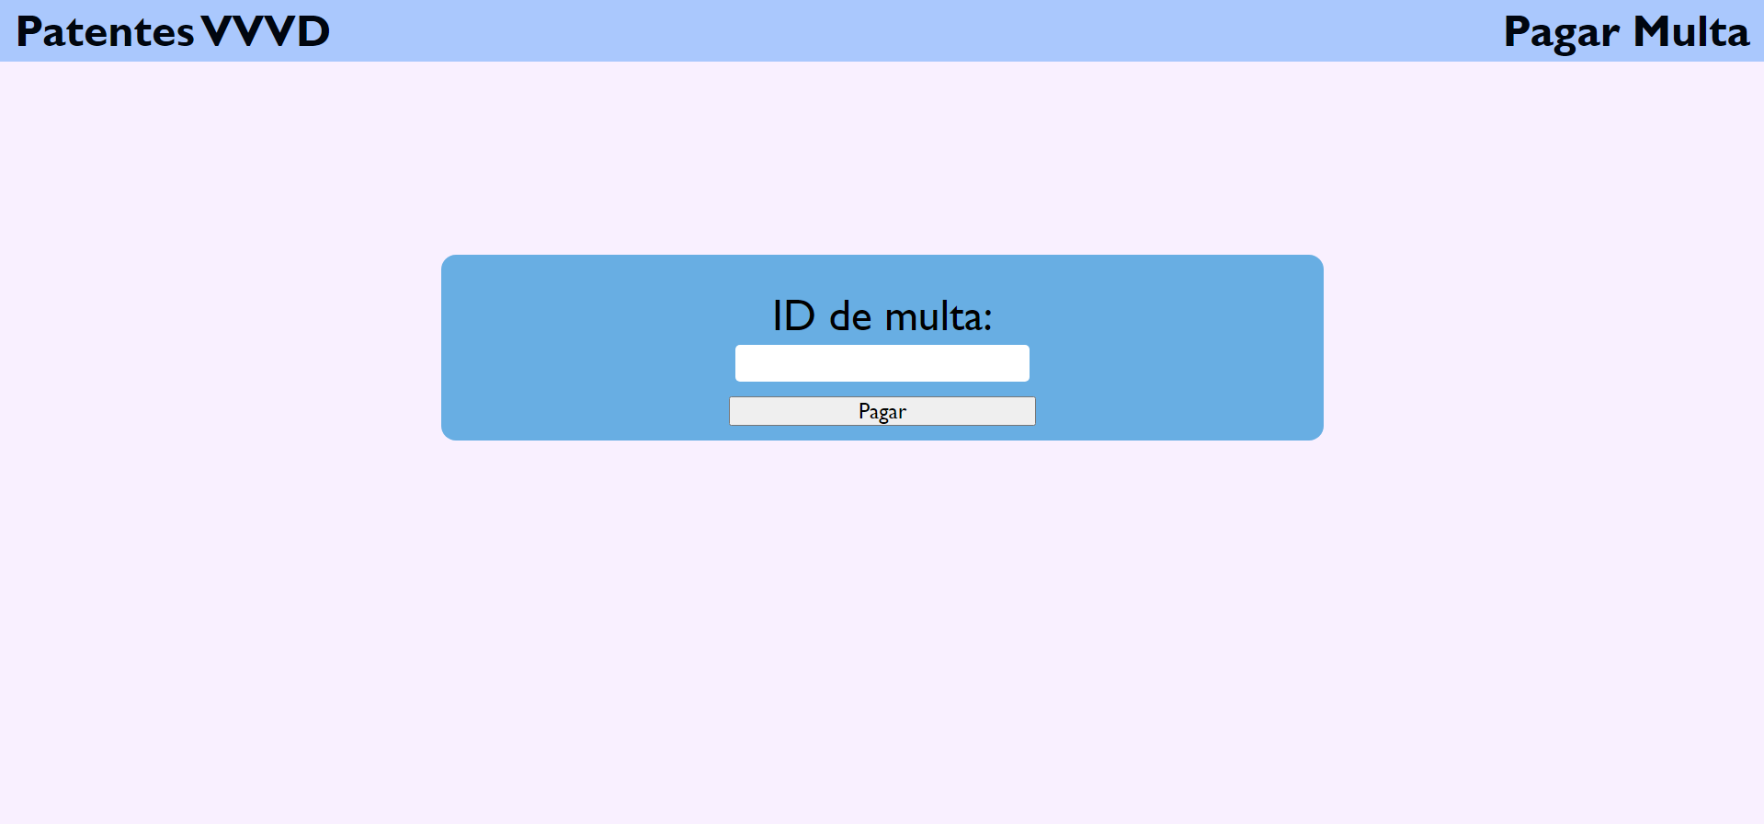
Al querer pagar una multa uno debe ingresar el ID de la misma en el capo de texto y presionar el botón de “pagar”

